Slide 1

PENGUKURAN PANJANG IKAN DENGAN METODE HARRIS
CORNER DETECTION DAN ESTIMASI BERAT IKAN
MENGGUNAKAN LENGTH-WEIGHT RELATIONSHIP
BERBASIS CITRA DIGITAL
Prabowo Darmawi | 1313619001

Slide 3
Rumusan Masalah
“Bagaimana cara mengukur panjang serta menghitung berat ikan menggunakan metode Harris-Corner Detection?”
Batasan Masalah
Implementasi Algoritma Harris-Corner Detection dan Length-Weight Relationship
Jenis Ikan yang digunakan adalah ikan lele, ikan mas, dan ikan nila.
Dataset telah dihilangkan latar belakangnya dan digantikan dengan warna solid putih.
Citra diambil top-down pada jarak tertentu.
Panjang, keliling, dan berat sudah diketahui
Menggunakan python 3 dan tidak dijalankan secara real-time

Slide 4
Tujuan Penelitian
Tujuan dari penelitian ini adalah untuk mengimplementasikan metode
Harris-Corner untuk menghitung panjang ikan dan Length-Weight Relationship
untuk estimasi berat ikan berbasis citra digital.

Slide 5
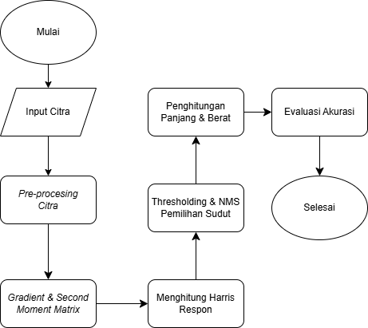
Alur Kerja

Slide 6
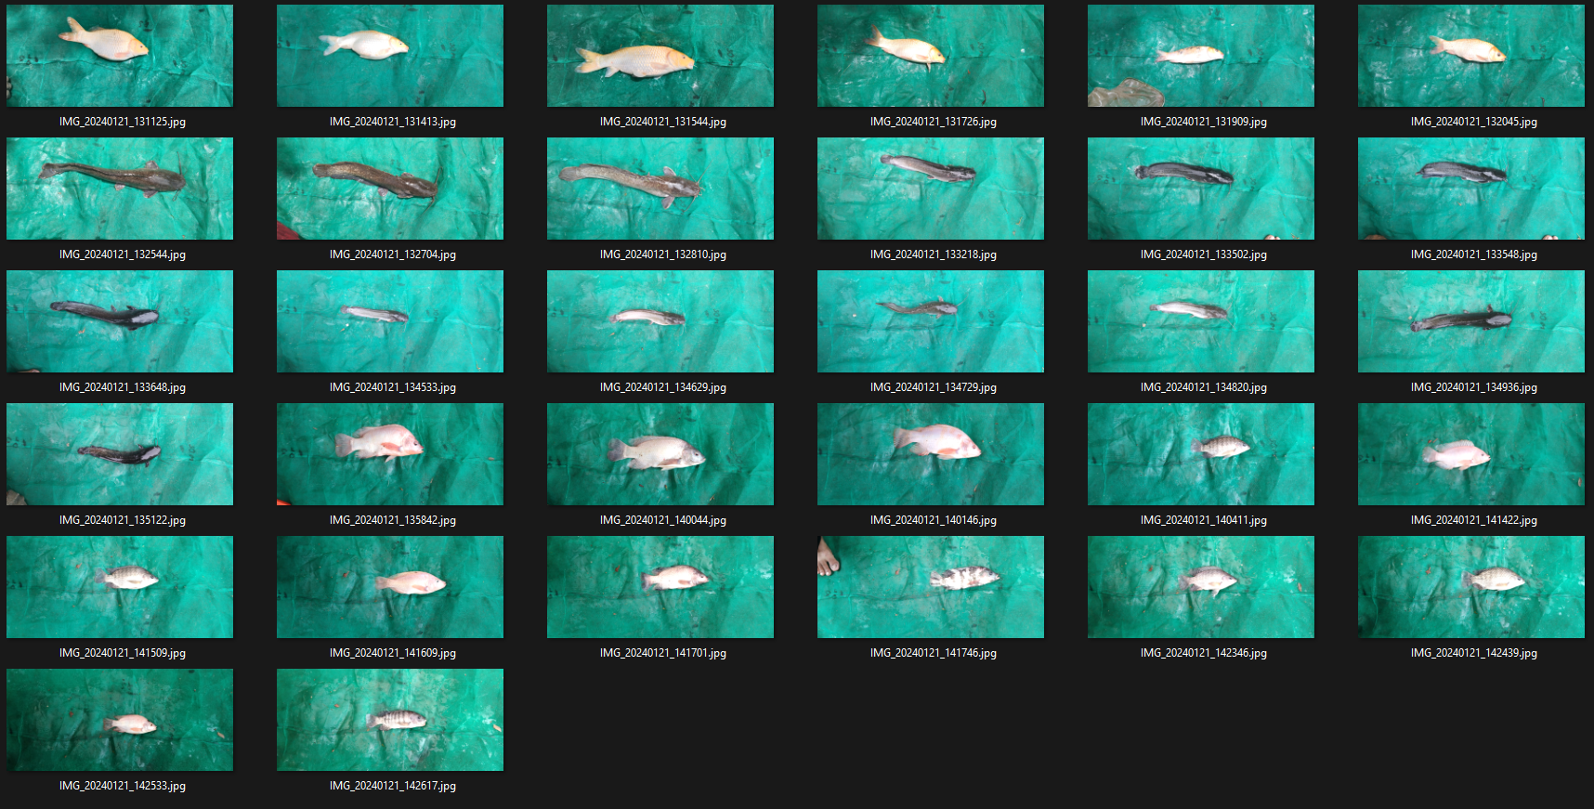
Input Gambar + Pre-processing
Gambar di-input kedalam satu folder
Gambar akan diberikan nama sesuai dengan jenis dan kelasnya masing-masing
Gambar akan melewati segmentasi untuk menghilangkan background nya dengan fungsi remove
Lalu gambar diubah menjadi grayscale dan gambar diperhalus menggunakan gaussian smoothing
Gambar dirotasi untuk mensejajarkan arah ikan

Slide 7
Menghitung Harris Respon
Menghitung gradien harris respon gambar ikan menggunakan operasi sobel.
Penghitungan gradien akan dilakukan secara terpisah antara gradien vertikal dan horizontal.
Melakukan operasi autokorelasi menggunakan hasil gradien dikalikan dengan gaussian blur.

Slide 8
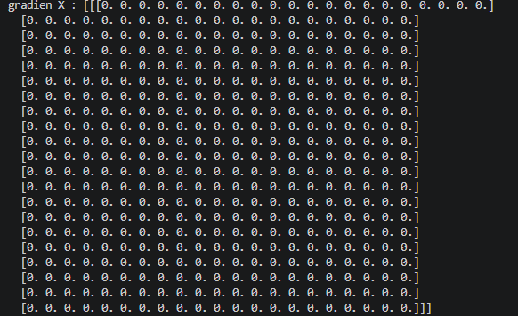
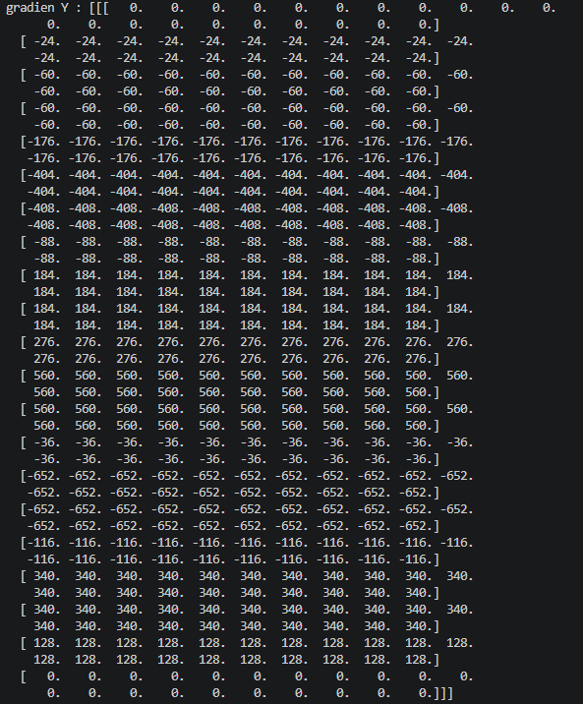
Tes gambar penghitungan gradien harris respon menggunakan ukuran 21x21px
Hasil nilai perhitungan gradien harris respon pada tes gambar

Slide 9
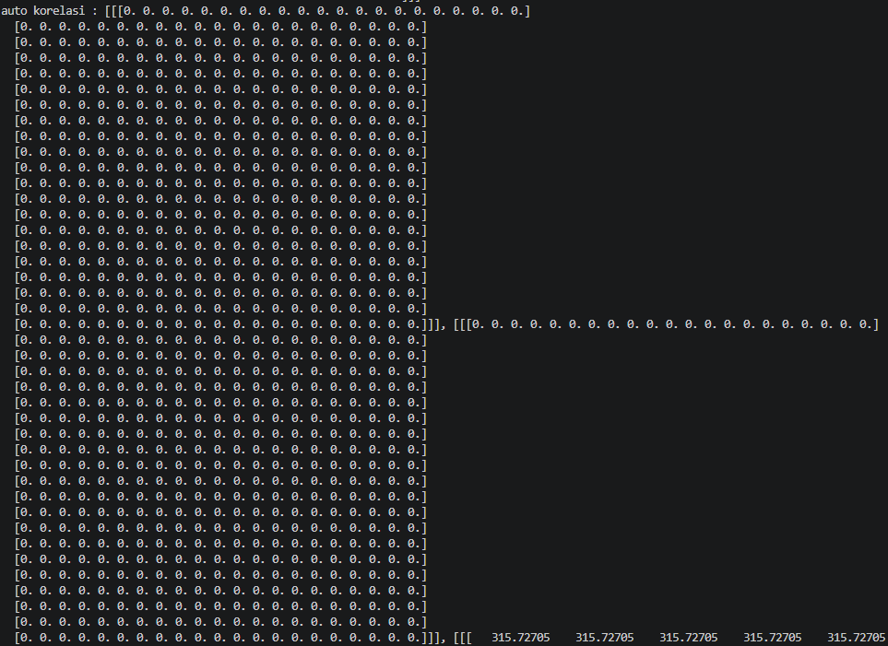
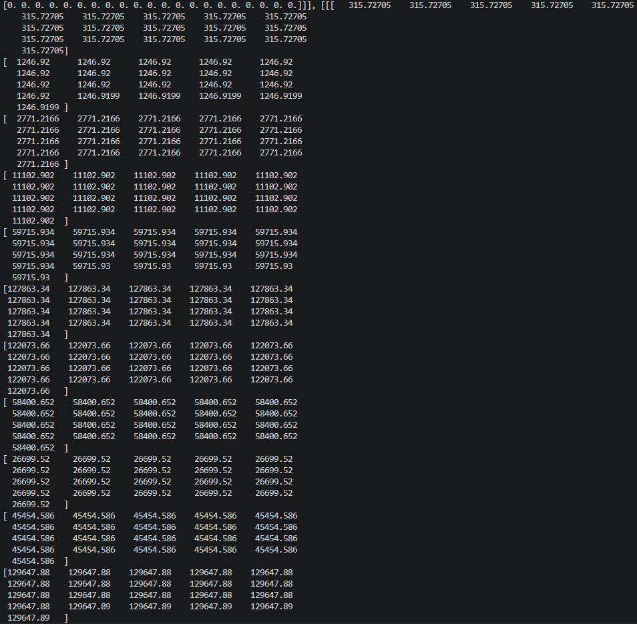
Hasil autokorelasi dari tes gambar.

Slide 10
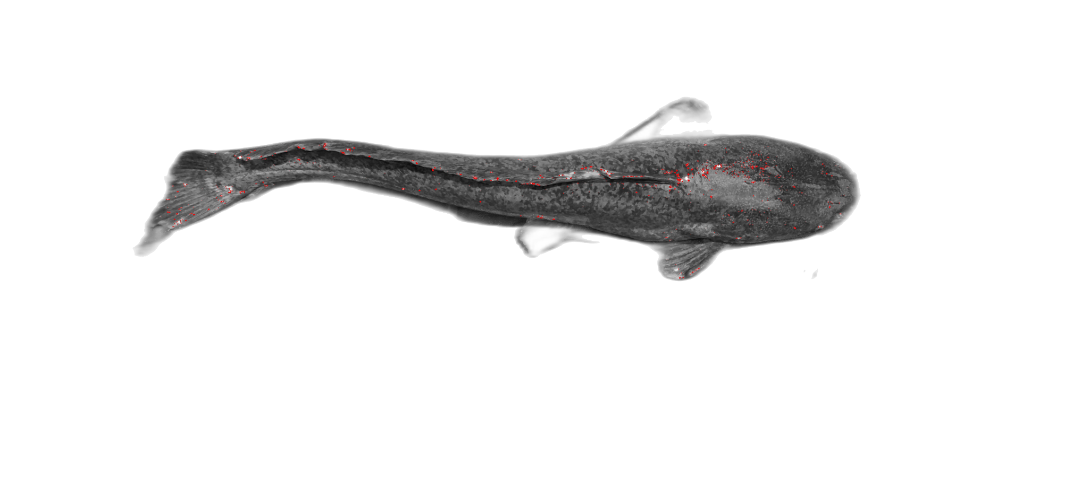
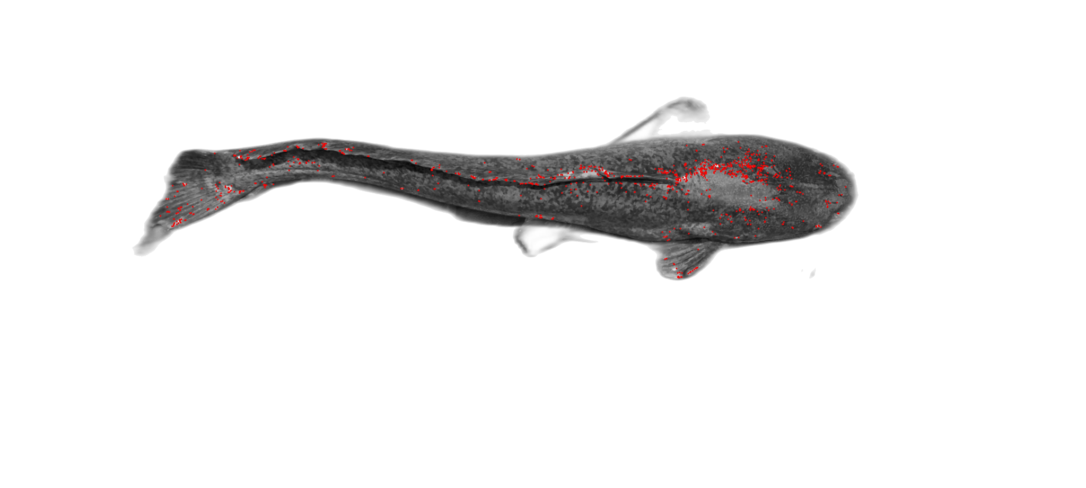
Menghitung Harris Respon
Penghitungan autokorelasi terbagi menjadi tiga yaitu pada sumbu x, diantara sumbu x & y, dan sumbu y.
Ketiga hasil tersebut digunakan untuk menghitung harris respon.
Setelah harris respon didapat, proses thresholding dan NMS dilakukan untuk menyaring harris respon.
Hasil dari Harris Respon (gambar kiri) dan Thresholding & NMS (gambar kanan)

Slide 11
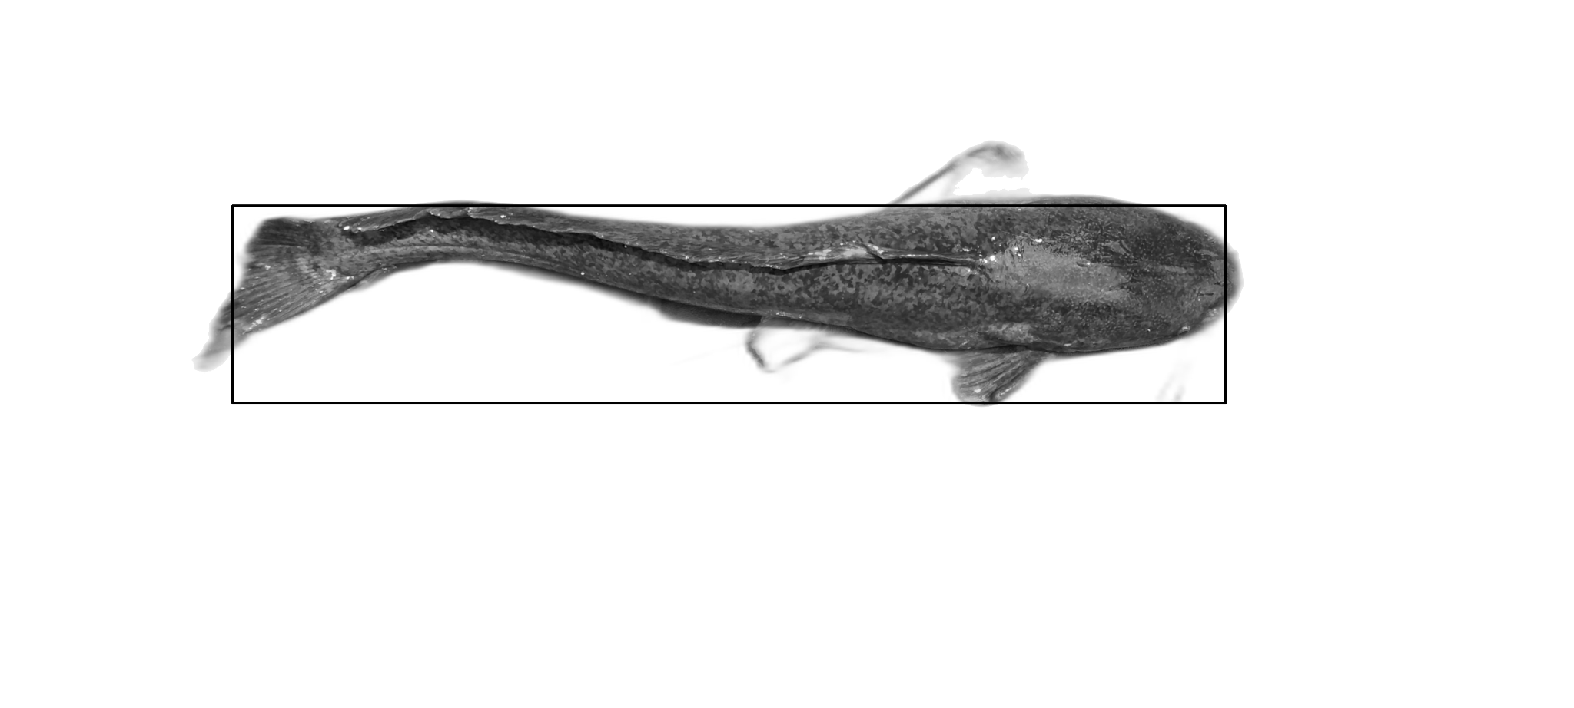
Penghitungan Panjang dan Berat
Titik hasil thresholding dan NMS akan dicari nilai maksimal dan minimal dari sumbu x dan y.
Mengoreksi panjang dan lebar ikan dengan menggunakan proyeksi perspektif.
Nama file di deteksi lalu di cocok kan dengan nama yang ada pada excel.
Kemudian panjang ground truth diambil dari excel.
Hasil Bounding box dari nilai titik maksimal dan minimal pada sumbu x dan y

Slide 12
Penghitungan Panjang dan Berat
Nama file akan dideteksi lalu nilai akan dikali dengan berat rata-rata ikan sesuai dengan jenis dan kelas ikan

Slide 13

Evaluasi Akurasi
Hasil dari dimasukan ke dalam excel, lalu dilakukan penghitungan evaluasi dengan MAPE
Hasil Akurasi menggunakan MAPE

Slide 14
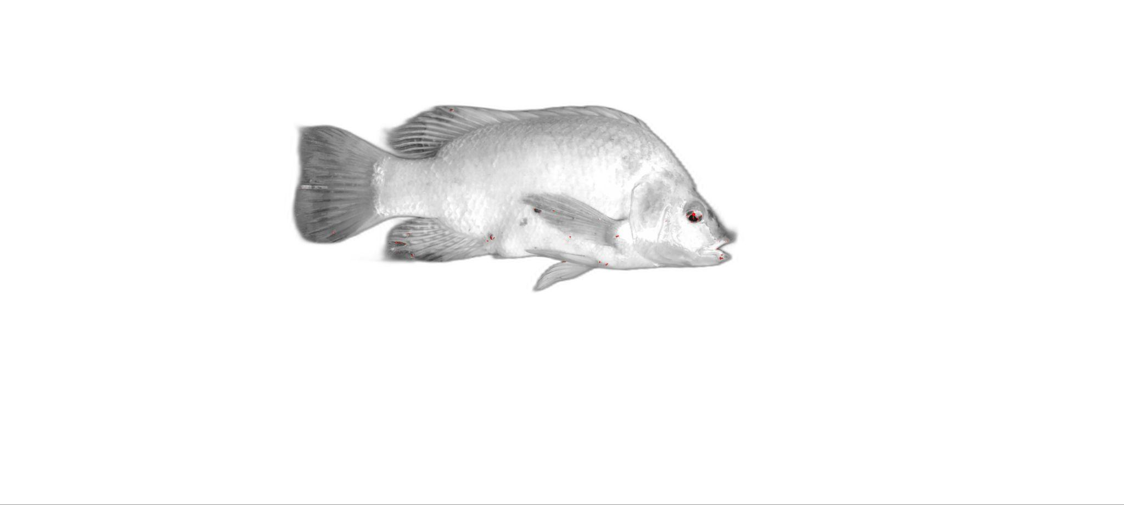
Analisa Hasil
Walaupun akurasi panjang hampir mencapai 100 persen, akurasi pada penghitungan berat hanya mencapai 74 persen.
Penyebab kurangnya akurasi pada berat disebabkan pengambilan gambar pada sudut atau jarak yang salah, kualitas dari gambar tersebut, serta bentuk dan posisi tubuh ikan yang tidak selalu ideal.
Hal tersebut juga disebabkan karena pada saat penghapusan background yang membuat beberapa fitur ikan hilang dan juga dilakukan 3 kali gaussian blur yang membuat tepi gambar semakin kabur sehingga banyak titik yang tidak terdeteksi.

Slide 15
Kesimpulan dan saran
Kesimpulan
Implementasi Algoritma belum memberikan hasil yang akurat.
Algoritma memiliki keterbatasan dalam mengestimasi berat ikan secara akurat

Slide 16
Kesimpulan dan saran
Saran
Mengganti metode yang lebih canggih dalam menghitung panjang dan berat ikan.
Melakukan pengujian dengan dataset yang lebih besar dan beragam.
Mengoptimalkan algoritma yang digunakan untuk mempercepat proses dan efisiensi
Melakukan analisis terhadap faktor-faktor yang dapat mempengaruhi akurasi penghitungan

Slide 17
Thanks!
Please keep this slide for attribution
Notes:
p

